Slide 1
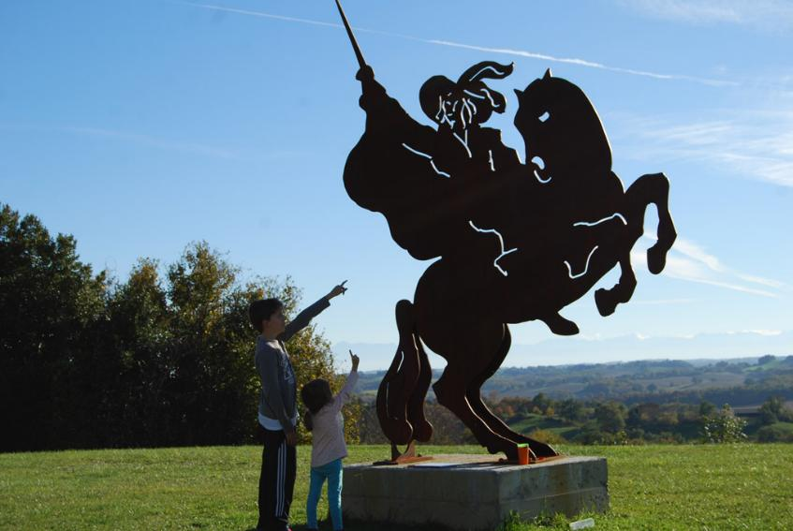
LUPIAC (Gers) berceau de d’Artagnan

Slide 2
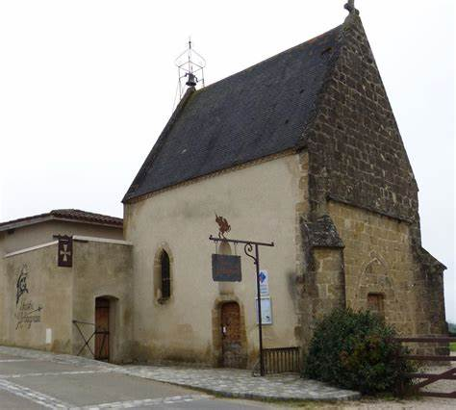
Situé à l’ouest du GERS
Cité de caractère du Pays d’Auch
Village préféré des Français 2025
Musée d’Artagnan et, visite de la localité
Office de Tourisme

Slide 3
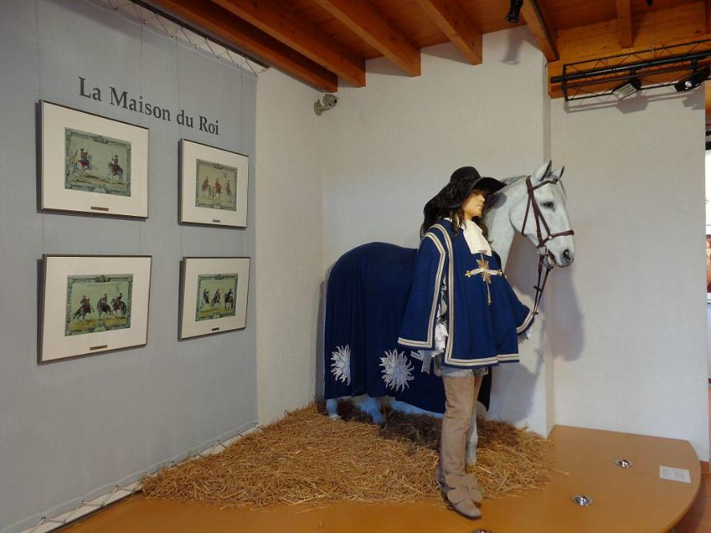
Musée D'Artagnan

Slide 4
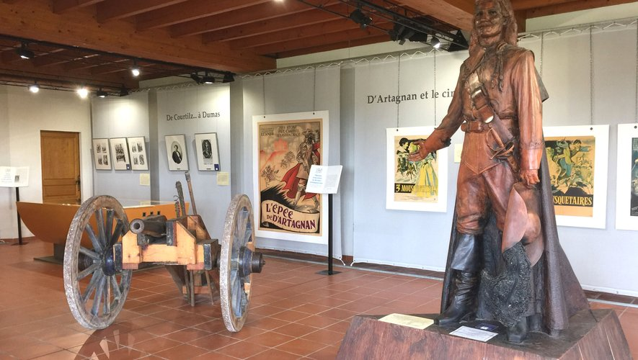

Slide 5
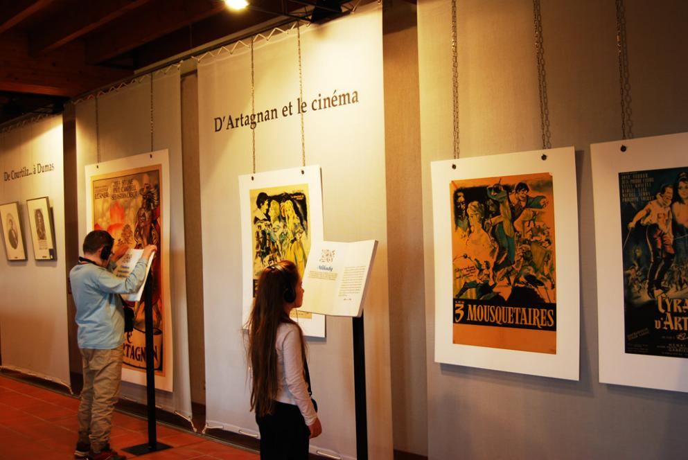
circuit du Musée D'Artagnan

Slide 6
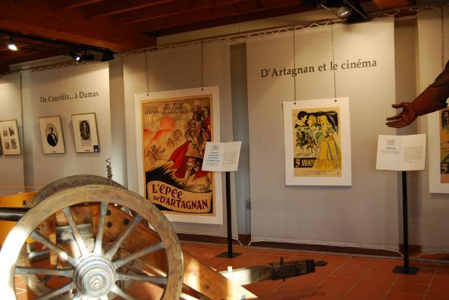
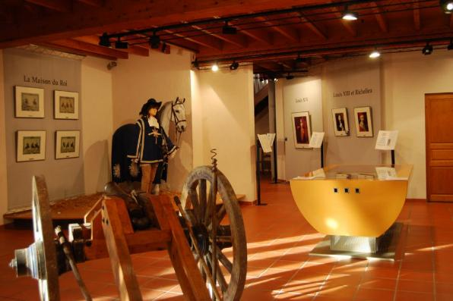

Slide 7
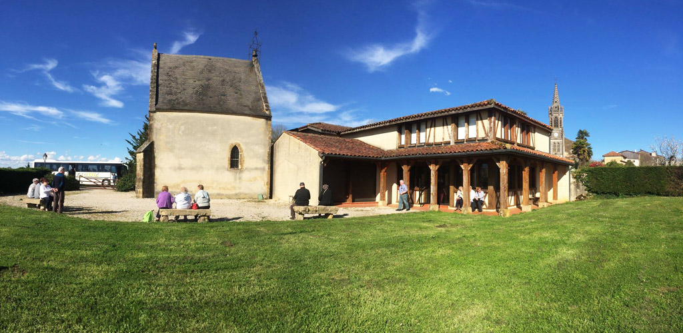
Musée D'Artagnan

Slide 8
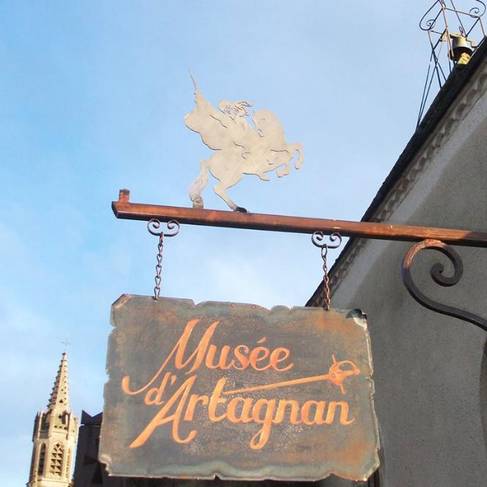

Slide 9
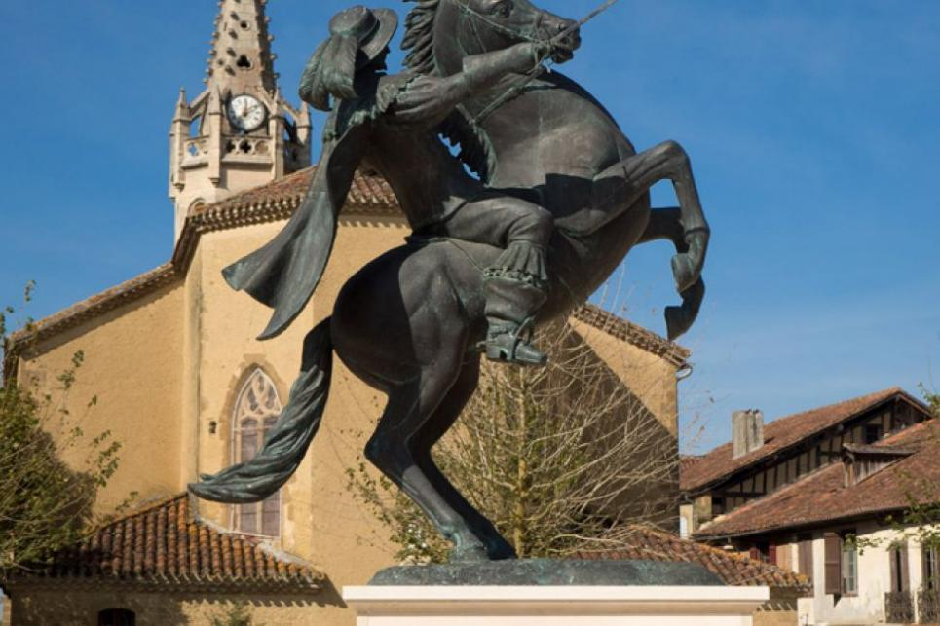
LUPIAC
statue équestre de D’Artagnan en centre du village

Slide 10
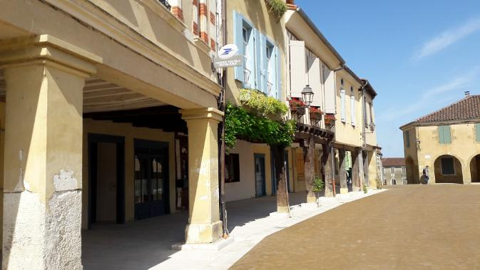
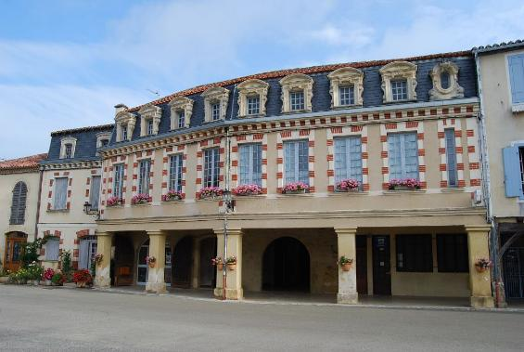
LUPIAC berceau de D'Artagnan dans le Gers

Slide 11
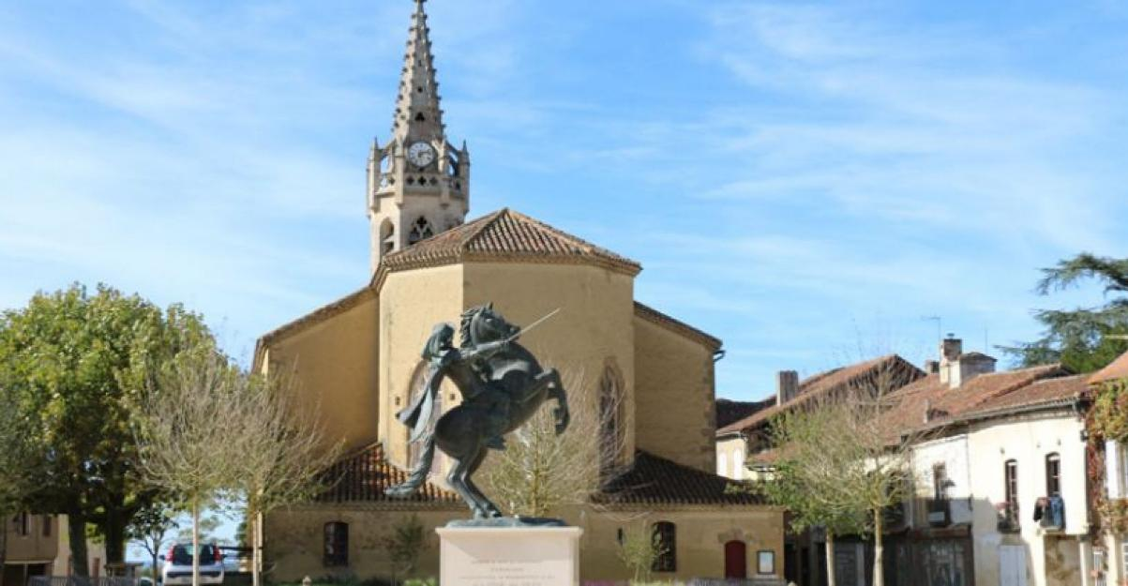
LUPIAC chevet église et statue équestre

Slide 12
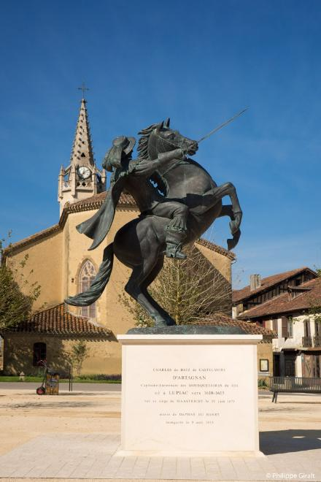
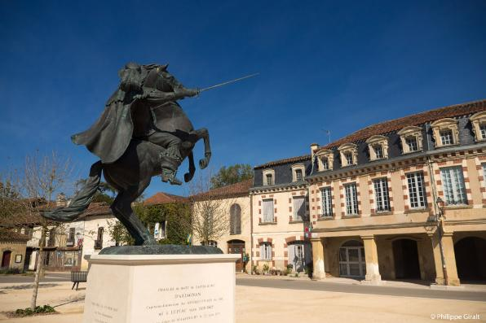

Slide 13
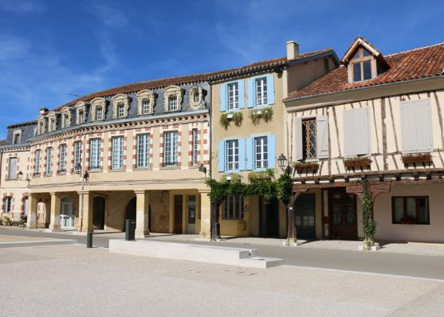
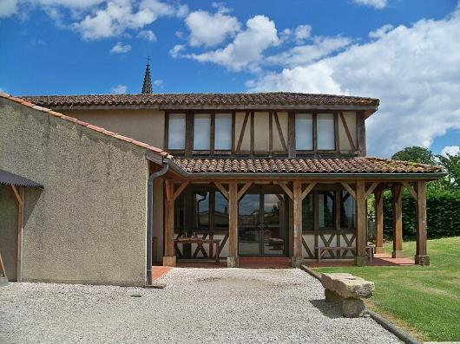
LUPIAC centre ville
et entrée du musée d’Artagnan

Slide 14
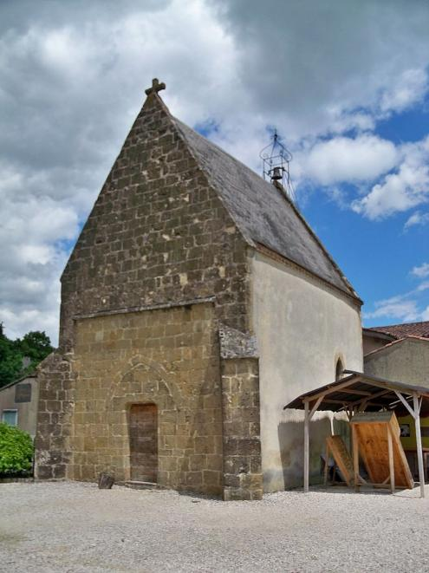
Chapelle Notre-Dame des anciens Hospices
actuellement Office de Tourisme

Slide 15
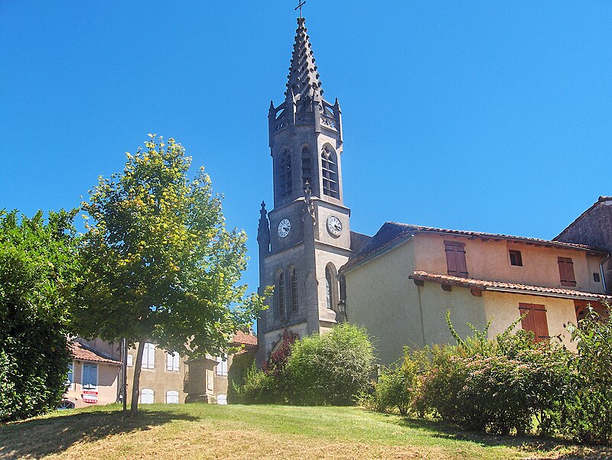
LUPIAC église

Slide 16
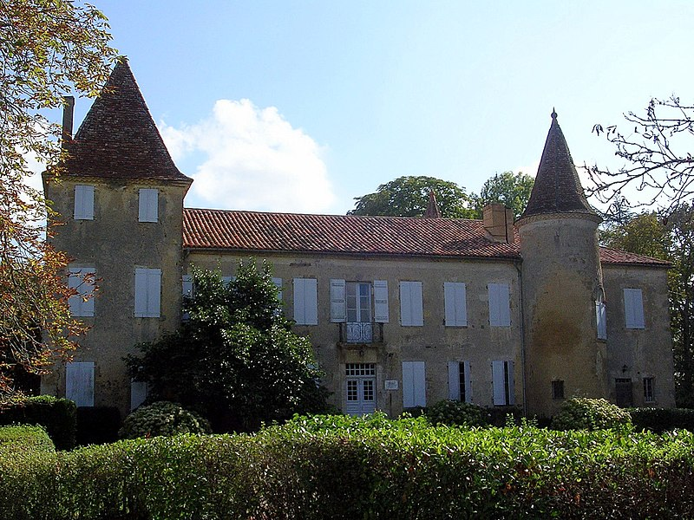
LUPIAC château de
Castelmore

Slide 17
Sur Une Suggestion De JackDidier
Lorient Vous A Présenté La Commune De Lupiac –Gers -
Berceau De D’Artagnan
Les Images Et Le Son Du Net
Daniel

